Slide 1
Pesan Rahasia

Slide 2
Ruri adalah seorang remaja yang tinggal di desa Cempaka.

Slide 3
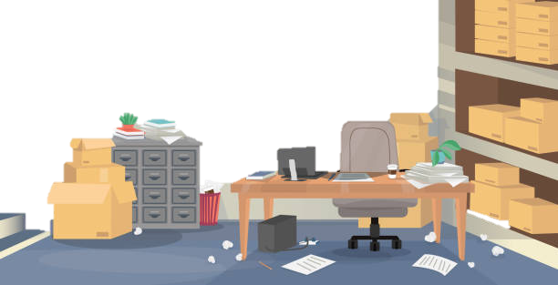
Pada suatu malam, Ruri menemukan sebuah surat rahasia di gudang rumahnya.

Slide 4
Surat tersebut berisi permintaan kakeknya yang meminta ia untuk mengantarkan sebuah pesan ke istana YARSI.
Berikut adalah isi suratnya

Slide 5
Jika kamu menemukan surat ini.
Tolong antarkan surat ini ke istana YARSI. Akan tetapi surat ini terpecah-pecah dan terletak di tiga tempat yang berbeda. Kunjungilah tiga tempat dan temukan orang yang menyimpan potongan pesan tersebut.
Kamu harus berjalan lurus ke arah barat untuk menuju istana YARSI.
Ingatlah bahwa hanya hati yang baiklah yang akan membawamu ke tempat yang ia tuju

Slide 6
Ruri memulai perjalanannya ke arah barat. Hingga akhirnya
ia menemukan sebuah danau dan beristirahat.

Slide 7
Saat sedang beristirahat di tepi danau,ia mendengar teriakan minta tolong. Ruri segera mencari asal suara teriakan itu.
TOLOONG!!
TOLOONG!!

Slide 8
Tak jauh dari tempat ia beristirahat ia melihat seorang bapak tua yang sedang merintih kesakitan.

Slide 9
"Apa yang terjadi denganmu Pak?" tanya Ruri
"Aku tak sengaja jatuh hingga membuat tanganku terkilir", jawab Bapak tersebut
"Aku ingin mengantar buah-buahan ini ke seberang sana. Tapi tanganku yang sakit ini membuat ku tidak bisa mendayung perahuku" tambahnya

Slide 10
"Biar saya yang mengantar bapak sampai kesana. Bapak bisa duduk saja dan saya yang akan mendayung untuk bapak" tawar Ruri
"Tidak perlu nak, saya tidak ingin merepotkanmu. Sepertinya perjalananmu juga masih cukup jauh." tolak si Bapak
"Tidak masalah pak, saya tulus ingin membantu bapak." jelas Ruri

Slide 11
Akhirnya Bapak tersebut menerima bantuan Ruri dan bersedia untuk diantar Ruri sampai ke seberang danau. Ruri tidak memikirkan bagaimana cara ia melanjutkan perjalanan ketika sampai di seberang danau nanti.

Slide 12
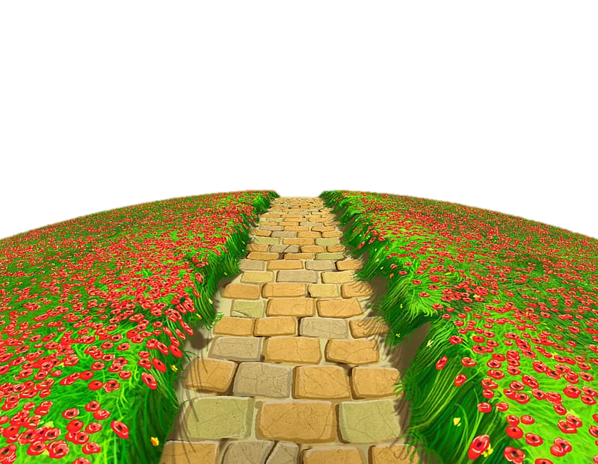
“kamu mau kemana nak?” tanya bapak itu. “saya harus berjalan ke arah barat untuk menemukan potongan surat yang harus disampaikan ke istana YARSI,” jawab Ruri.Lalu Bapak tersebut memberikan gulungan kertas kepada Ruri.

Slide 13
"Teruslah berjalan mengikuti jalan setapak ini.Jalan ini akan mengantarkanmu ke tujuanmu selanjutnya. Jagalah kertas ini dengan baik dan sampaikan pesan dari surat ini kepada istana Yarsi." jelas si bapak. Ruri masih kebingunan dengan apa yang disampaikan oleh bapak itu.

Slide 14
"Hati yang baik akan membawamu ke tempat yang kamu tuju," kata si bapak
Ruri tidak menyangka bahwa salah satu potongan pesan yang ia cari ada pada bapak itu. Ruri membuka gulungan tersebut dan melihat isi suratnya

Slide 15
"Bacalah surat ini ketika kamu berada di tempat
dimana kamu bisa terlihat baik dan bisa terlihat
buruk."
ucap si bapak sebelum menghilang tanpa jejak
Ruri yang masih kebingungan pun melanjutkan perjalanannya
mengikuti jalan setapak yang ditunjuk oleh bapak tadi.
to be continued...

